Slide 1
TEMA:
Universo del discurso de una biblioteca
OBJETIVO:
Realizar un análisis de los procesos dados en una biblioteca y desarrollar una estructura de base de datos de acuerdo a sus necesidades.
Universidad Laica Eloy Alfaro de Manabí
Nombre: Jaramillo Zamora Kerly Elizabeth
Materia: Gestión de bases de datos
Colaborador: Ing. Robert Moreira Centeno
Fuente: Propia

Slide 2
Índice
Universo del discurso
Entidades
Modelo conceptual
Modelo lógico
Modelo físico
Creación de las entidades en PostgreSQL
Crear las llaves foráneas
Ingreso de datos
Consulta 1
Consulta 2
Consulta 3
Consulta 4
Enlace GIT HUB
Conclusiones

Slide 3
Universo del discurso
Índice
La biblioteca “Ebook” desea un sistema para que le gestione sus actividades, desarrollar un modelo de datos que cumpla con lo siguiente: agregar campos o tablas como lo requiera.
De los clientes se deberá almacenar: CI, nombres, apellidos, genero, teléfono, nacionalidad, dirección del domicilio, teléfono de centro de estudio o del lugar de trabajo.
La biblioteca cuenta con el servicio de prestar los libros a los socios o usuarios de la misma, por lo tanto, cada libro deberá contener información descriptiva como titulo, autor, año, editorial, genero del libro, ISBN, versiones del libro (Digital y físico en caso de tenerlo), ediciones.
La biblioteca también desea tener un reporte donde se conozca el costo de adquisición y el costo de venta de cada libro para conocer la proyección de ganancias que se genera.
La biblioteca cuenta con personal autorizado que se encarga de realizar el proceso al momento de prestar un libro, el cual deberá de registrar la fecha en que se presto el libro, la fecha máxima en la que se debe entregar el libro y la fecha real en la que el usuario entrego el libro. Al momento de prestar un libro el usuario no puede excederse de los 30 días máximos de entrega, en caso contrario, será multado.
Al momento de comprar un libro de cualquier proveedor, el empleador deberá llenar los datos del proveedor tales como nombre, apellido, CI, Empresa para la que trabaja y la cantidad de libros que le está dando, la hora y el día en la que se recibe el pedido.
Su modelo de datos debe lograr lo anterior y además debe poder realizar las siguientes consultas:
Consultar al sistema si X libro se encuentra disponible (y que se conozcan sus versiones físicas y digitales)
Consultar la cantidad de veces que un usuario o socio ha prestado un libro y lo ha entregado en la fecha establecida o se ha demorado mas días (Por cada cliente)
Consultar los proveedores y la cantidad de libros que se le han adquirido junto con el año en el que se hizo la adquisición.
Consultar cuantos libros por año no han sido devueltos o recuperados.

Slide 4
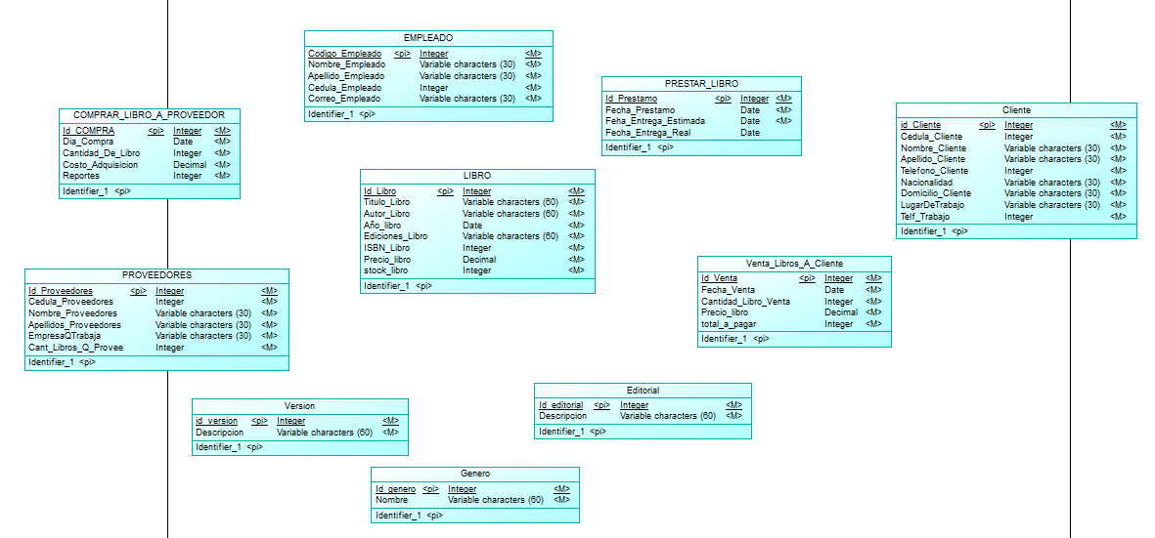
Entidades
Índice

Slide 5
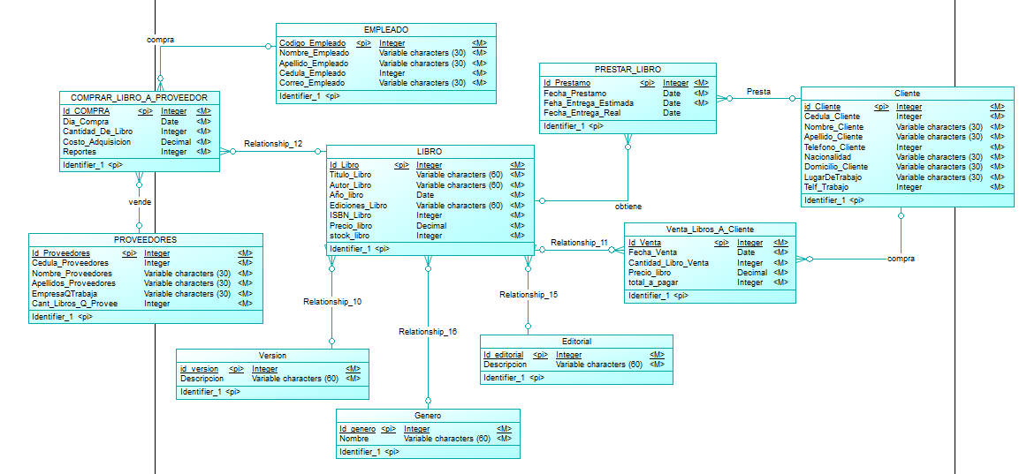
MODELO CONCEPTUAL
Índice

Slide 6
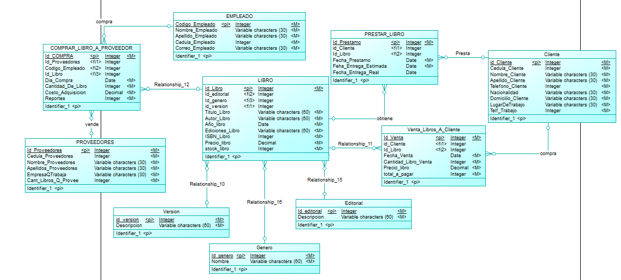
MODELO LOGICO
Índice

Slide 7
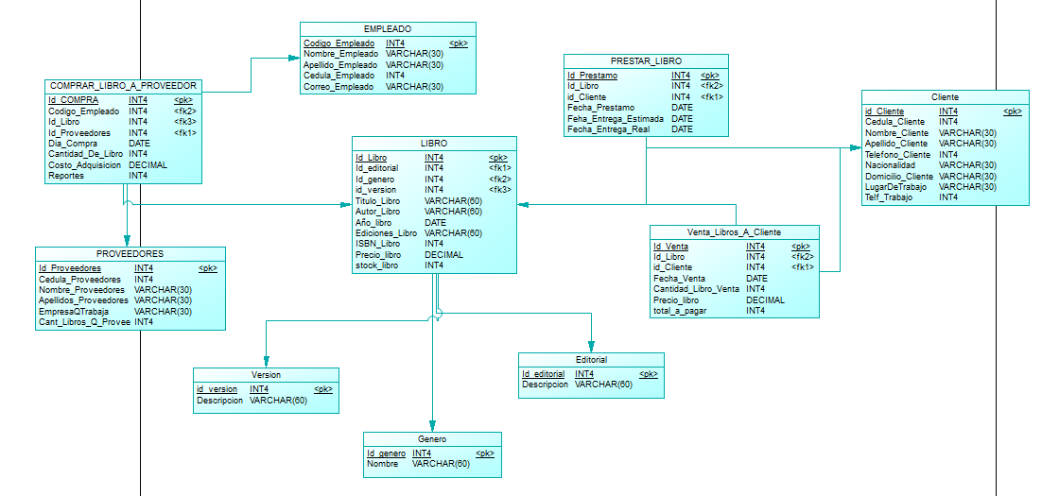
MODELO FISICO
Índice

Slide 8
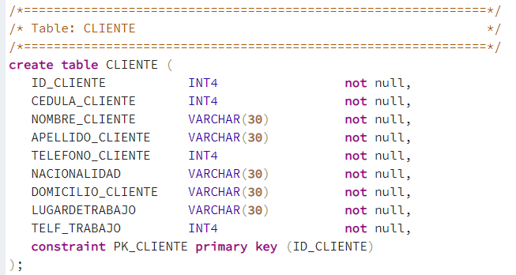
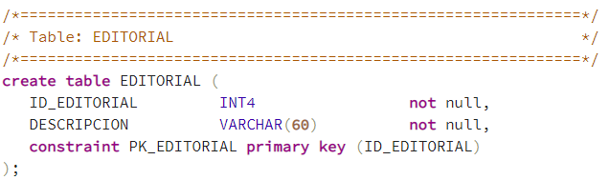
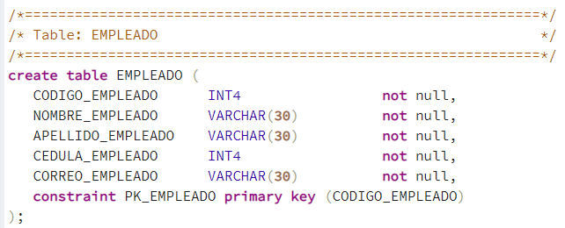
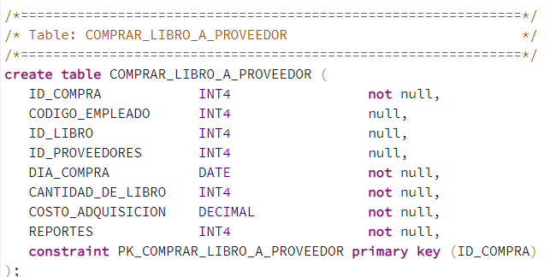
CREACION DE LAS ENTIDADES EN POSTGRESQL
Índice

Slide 9
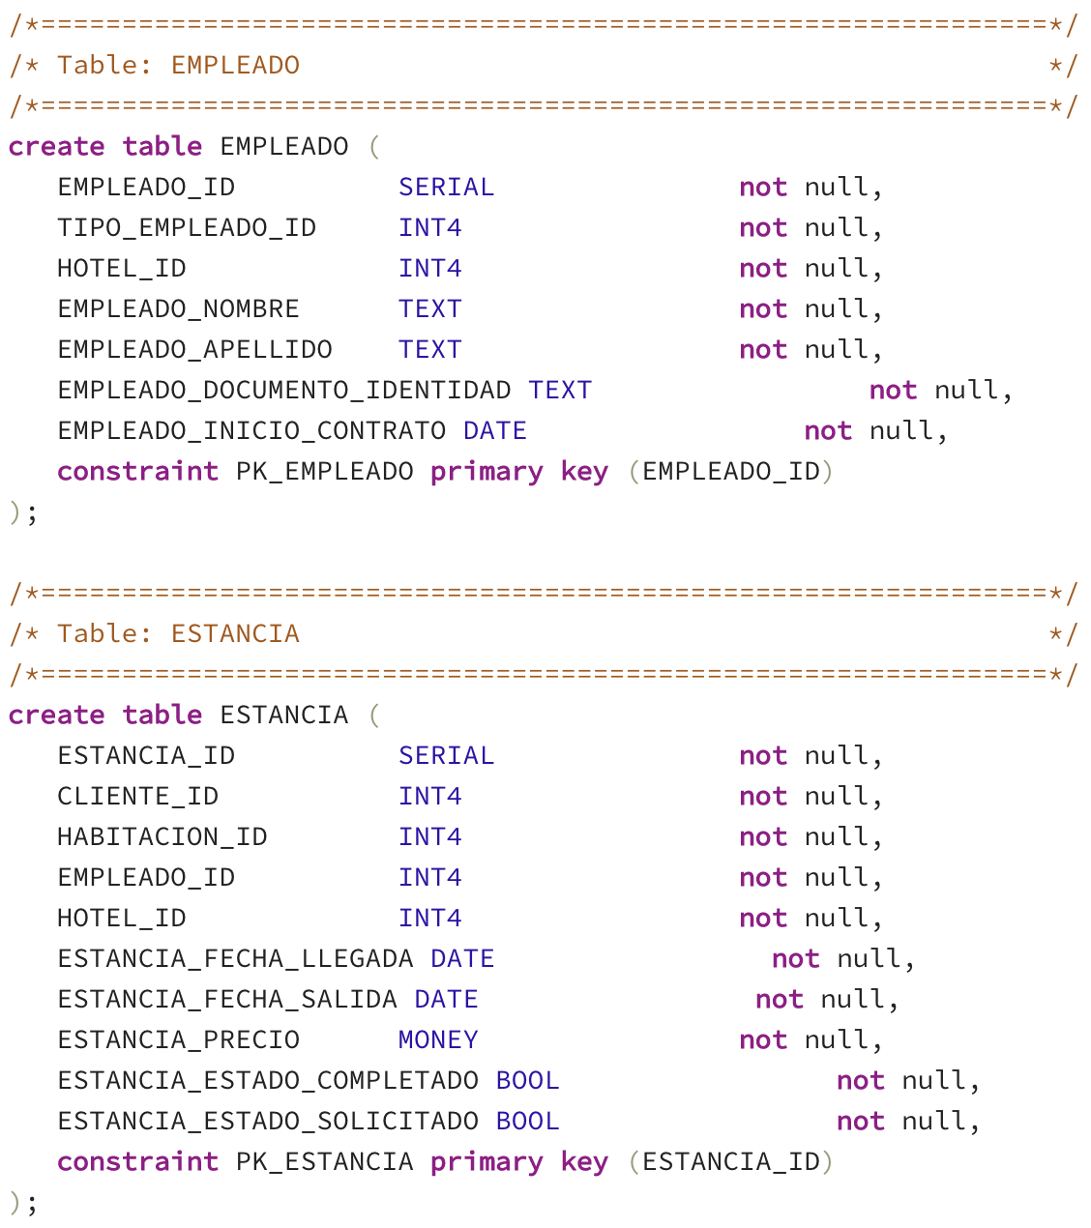
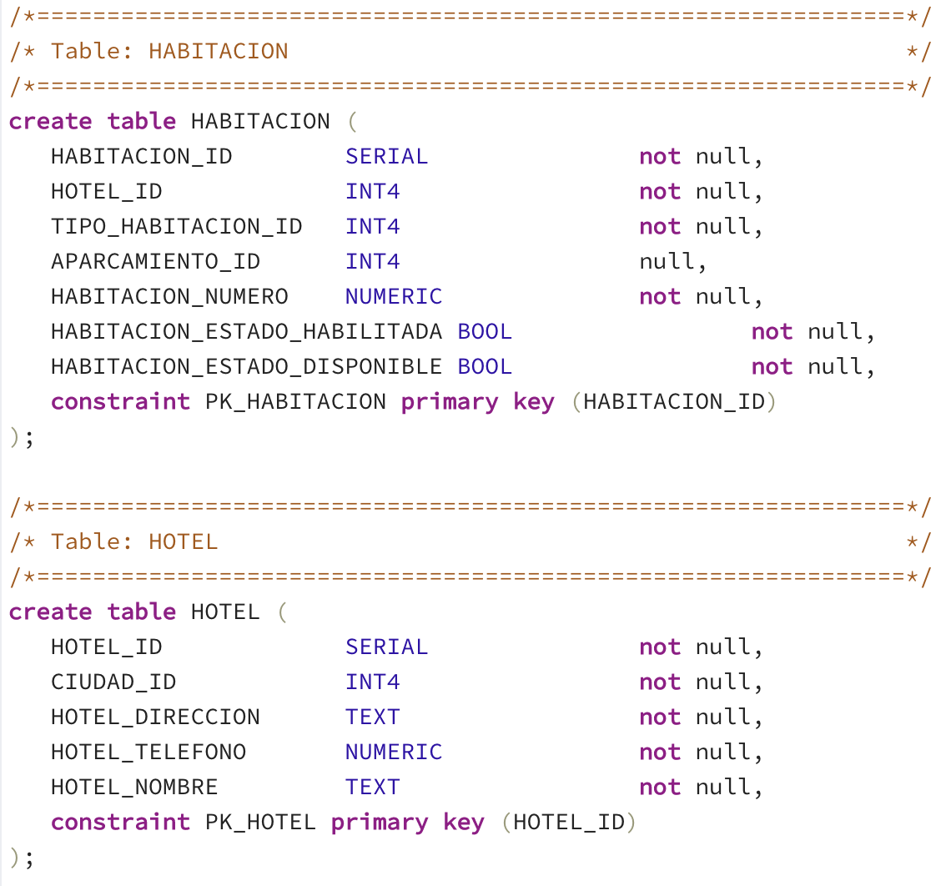
Índice
CREACION DE LAS ENTIDADES EN POSTGRESQL

Slide 10
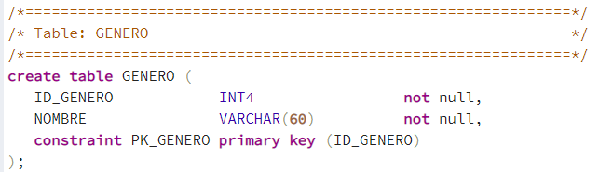
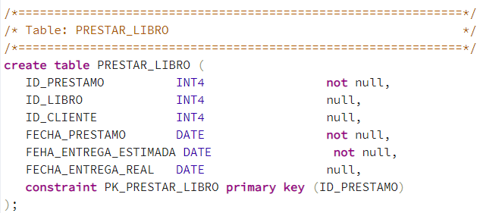
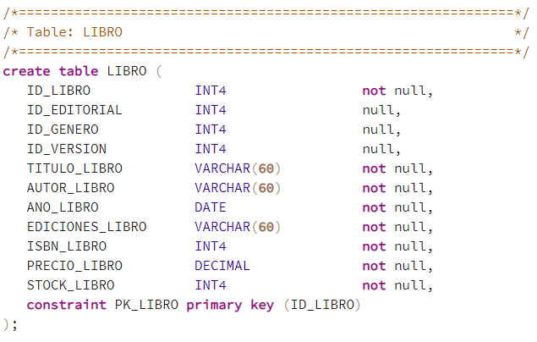
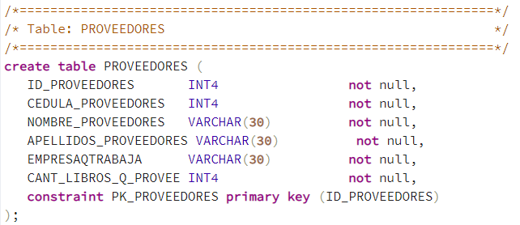
Índice
CREACION DE LAS ENTIDADES EN POSTGRESQL

Slide 11
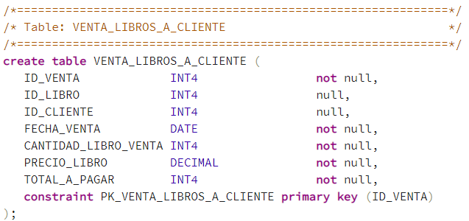
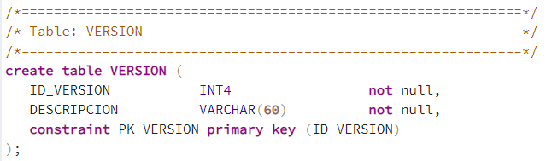
Índice
CREACION DE LAS ENTIDADES EN POSTGRESQL

Slide 12
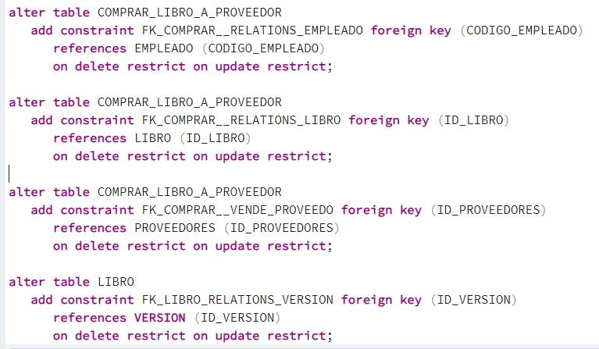
CREAR LAS LLAVES FORANEAS
Índice

Slide 13
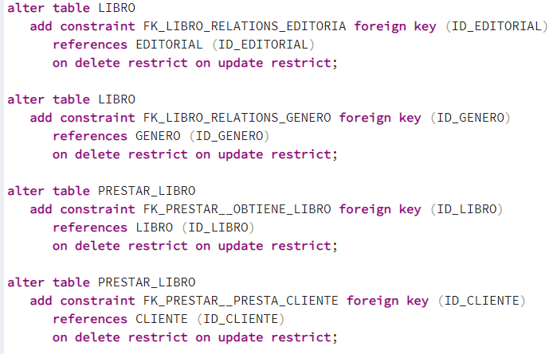
Índice
CREAR LAS LLAVES FORANEAS

Slide 14
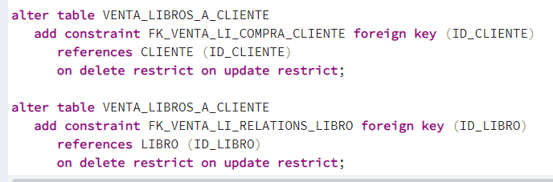
Índice
CREAR LAS LLAVES FORANEAS

Slide 15
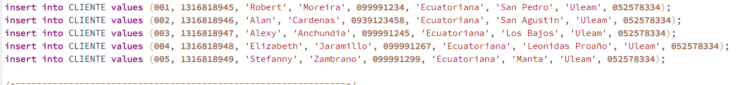
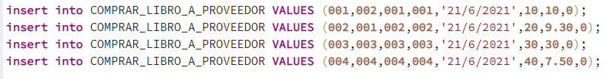

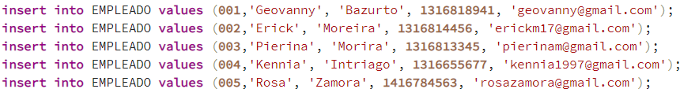
INGRESO DE DATOS
Índice

Slide 16
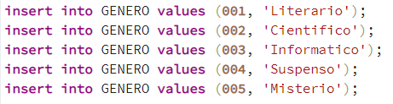
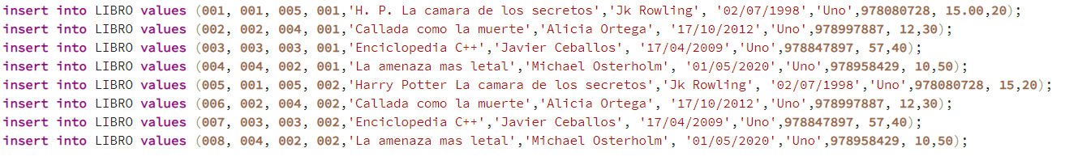
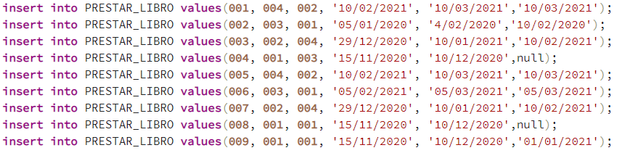
Índice
INGRESO DE DATOS

Slide 17
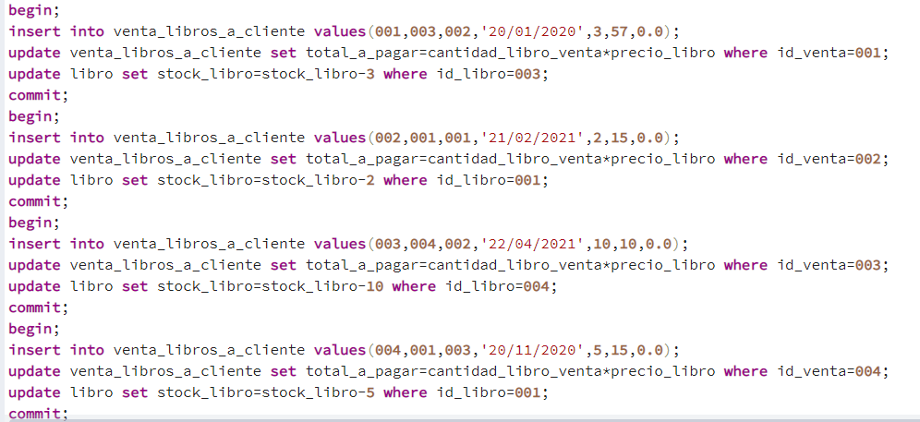
Índice
INGRESO DE DATOS

Slide 18
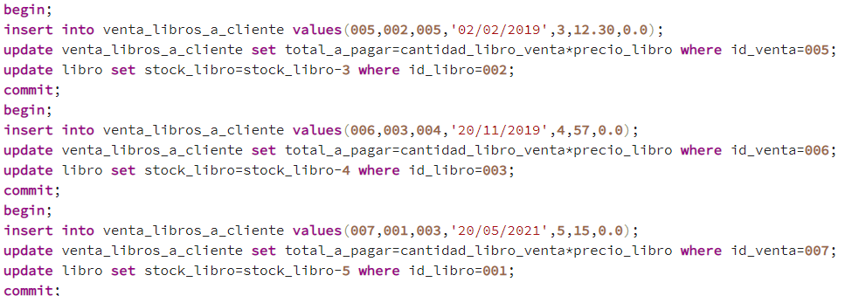

Índice
INGRESO DE DATOS

Slide 19
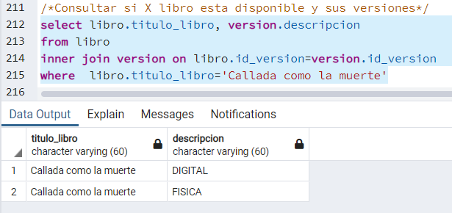
Índice
CONSULTA 1
Consultar al sistema si X libro se encuentra disponible (y que se conozcan sus versiones físicas y digitales)

Slide 20
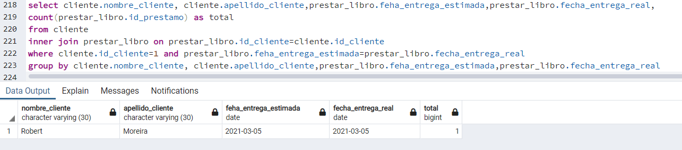
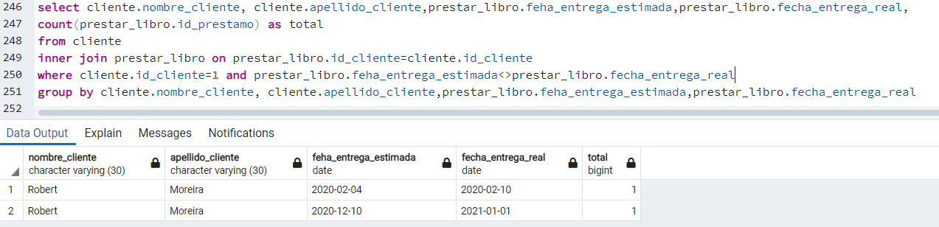
Índice
CONSULTA 2
Consultar la cantidad de veces que un usuario o socio ha prestado un libro y lo ha entregado en la fecha establecida o se ha demorado mas días (Por cada cliente)

Slide 21
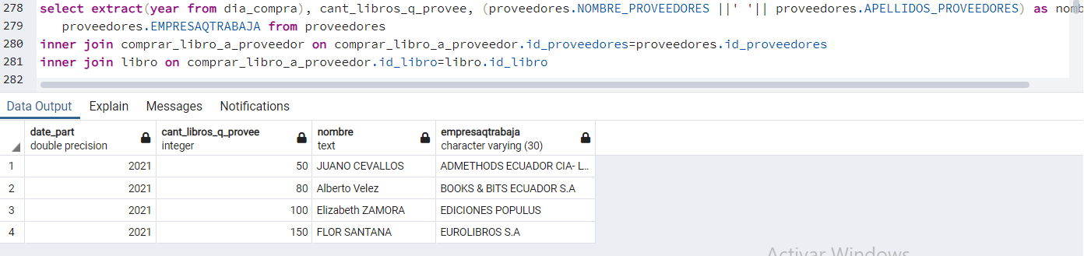
Índice
CONSULTA 3
Consultar los proveedores y la cantidad de libros que se le han adquirido junto con el año en el que se hizo la adquisición.

Slide 22
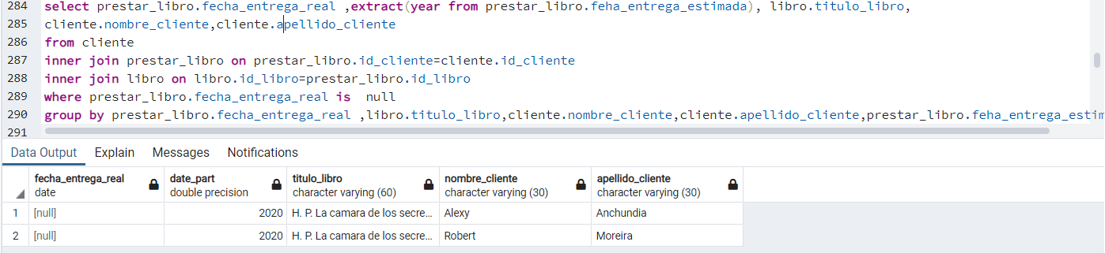
Índice
CONSULTA 4
Consultar cuantos libros por año no han sido devueltos o recuperados.

Slide 23
Índice
ENLACE GIT HUB
Link:
https://github.com/KerlyJaramillo17/BasesDeDatos.git

Slide 24
Índice
CONCLUSIONES
Se determinaron los datos de los clientes, proveedores y empleados lo cual nos permitió tener información rápida y concisa de cada uno de ellos, este agilizara cualquier proceso que queramos realizar ya sea una compra, una venta o renta de un libro.
Efectuar las consultas nos permite obtener datos de manera mas fácil, es decir, que si queremos conocer quien presto un libro y este no ha sido devuelvo, podremos conocer los datos de quien lo presto lo que nos permitirá contactar a la persona para pedir que este sea devuelto.
El power designer es una aplicación que nos ayuda a agilizar los diferentes modelos conceptuales, por eso se implementó este tipo de software, ya que partiendo del modelo conceptual este nos facilita el modelo físico y lógico.

